Slide 1
СЕПАРАТИЗМ

Slide 2
Що таке сепаратизм?
політика і практика відокремлення, відділення частини території (сецесії) держави з метою створення суверенної держави, дезінтеграцію країни, переходу до складу іншої держави (іредентизм) чи набуття статусу дуже широкої автономії. Загальне визначення сепаратизму є те, що це пропаганда стану культурного, етнічного, племінного, релігійного, расового, національного або гендерного відділення від ширшої групи. Радикальність сепаратизму обумовлюється географічним положенням, жорсткістю та ієрархічністю внутрішньо регіонального суспільства, економічним і соціальним становищем даного регіону на поточний момент, а також сили центральної влади

Slide 3
Причини виникнення сепаратизму:
неоднорідність, строкатість складу (національного, релігійного, соціального) населення країни
нерівномірність соціального, економічного, екологічного, культурного, зокрема мовного, розвитку окремих регіонів, що породжує сподівання тих чи тих спільнот на самозбереження та поліпшення умов існування або, навпаки, прагнення монополізувати привілейоване становище, щоб не поділяти його з іншими спільнотами
помилки, прорахунки, зловживання центральної влади, які погіршують становище окремих етнічних або конфесійних спільнот (непоодинокі випадки, коли роль цього чинника з пропагандистською метою штучно перебільшується лідерами сепаратизму)
вплив певних держав і міжнародних терористичних організацій з метою підпорядкування та експлуатації ресурсів і населення відокремлених регіонів
взаємні територіальні претензії етносів (нечіткістю чи відсутністю існуючих кордонів, проведення нової демаркації між етносами, повернення на батьківщину раніше депортованого етносу, довільна зміна кордонів, насильницьке включення території етносу в сусідню державу, розчленуванням етносу між різними державами)

Slide 4
Типи сепаратизму
Релігійний
Політичний
Етнічний
Расовий

Slide 5

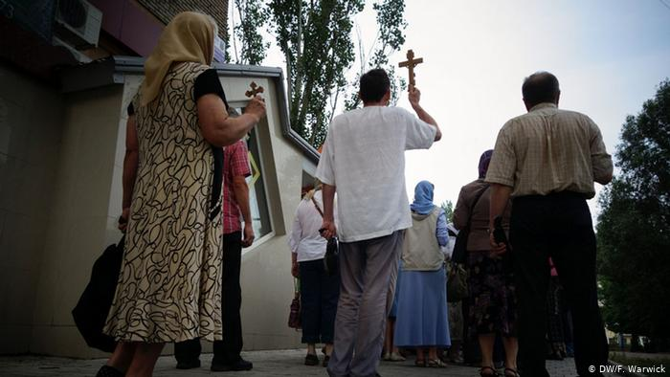
Релігійний — сепаратизм через релігійні відмінності між регіонами однієї країни та загроза безпосередньому існуванню меншини, яка сповідує іншу релігію (сирійські християни різних традицій, сирояковити, халдеї, ассирійці закликають до власного державотворення на території Сирії, оскільки не сумніваються в тому, що прихід до влади ісламського сунітського уряду стане катастрофою для всіх християн)

Slide 6
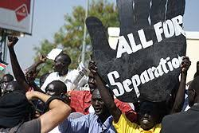

Етнічний — єдиний правомірний сепаратизм, його суб'єктом є етнічна одиниця, котра становить меншість населення. Право на територіальне відокремлення ґрунтуються на апеляції до права народу на самовизначення

Slide 7
Політичний (регіональний) — сепаратизм, суб'єктами котрого можуть бути представники тієї самої національності, що й центральна державна влада. Такий сепаратизм найчастіше вдається до пошуку форм дискримінації, які регіон начебто зазнає з боку центральної влади (культурної, мовної, економічної), тому порушує питання про відокремлення території, вбачаючи в цьому єдиний засіб ліквідації цих форм дискримінації

Slide 8
Расовий — сепаратизм, що прагне до відокремлення від інших рас. Також виступають проти міжрасових шлюбів та інтеграції з іншими расами

Slide 9
Різновиди сепаратизму:
Західноєвропейський — Північна Ірландія, Шотландія, Країна Басків, Каталонія, Корсика, Фландрія і Валлонія, Фарерські острови.
Східноєвропейський — Чечня, Дагестан, Придністров'я, Гагаузія, Крим, Косово, албанці в Македонії, Республіка Сербська в Боснії, Трансільванія, країни колишнього СРСР (крім 4 мусульманських республік Середньої Азії), Північний Кіпр.
Близькосхідний — Курдистан, пакистанська провінція Белуджистан, Південний Ємен, північ Афганістану, ісламські країни Близького і Середнього Сходу.
Азійський — індійські штати Джамму і Кашмір, область Читтагонг в Бангладеш, Пенджаб, Нагаленд, Ассам, північна Шрі-Ланка (Таміл-Ілам), області Карен і Шан у М'янмі, південні Філіппіни, Іріан-Джая (західна частина Нової Гвінеї) в Індонезії, Тибет і Синьцзян (Уйгуристан) у Китаї, Ачех, Бугенвіль, Бодоланд.
Африканський — провінція Кабінда в Анголі, Північне Сомалі, Оромоленд, провінція Квазу-Наталь у ПАР, Мвалі (Мохелі), Ндзуані (Анжуан)
Американський — Канадська провінція Квебек, мексиканський штат Чіапас, самоврядна територія Данії Ґренландія, острів Невіс у складі Федерації Сен-Китс і Невіс.

Slide 10
Приклади сепаратизму:
Боротьба терористичної організації ETA за незалежну Басконію.
Масовий рух за незалежність Каталонії.
Національно-визвольна боротьба турецьких курдів.
У 1968 була створена Квебекська партія, що об'єднала навколо себе послідовних прихильників відокремлення провінції від Канади.
У вересні 2014 відбувся Референдум про незалежність Шотландії 2014.
Сепаратизм у Росії.
16 березня 2014 р. в окупованому Криму було проведено «референдум» про від'єднання від України і 18 березня Крим з ініціятиви російського президента В. В. Путіна було включено до складу Російської Федерації з порушенням прав аборигенів півострова та українців у незаконний спосіб — силового захоплення територій, військового перевороту і захоплення ради півострова і силового тиску на парламент Криму з блокуванням представників Меджлісу кримсько-татарського народу.

